Slide 1
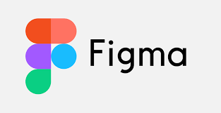
Senai - 2021

Slide 2
Figma
Figma é chamada de ferramenta de design de interface colaborativa . E se destaca pelo recurso de colaboração. Ele dá aos usuários a capacidade de compartilhar um arquivo de design com vários membros da equipe e obter feedback instantâneo uns dos outros por meio de comentários. Hoje em dia, a maioria das outras ferramentas de design também implementou o recurso de colaboração , mas Figma foi quem primeiro trouxe isso para a mesa.
Figma também fornece muitos recursos, plug-ins e técnicas úteis que tornam seu fluxo de trabalho mais suave.
Senai - 2021

Slide 3
Por que usar o Figma?
Apenas alguns anos atrás, em 2016, Figma surgiu como a primeira ferramenta de design que utilizou o poder e a acessibilidade da Web, enquanto prometia os mesmos recursos poderosos que você esperaria de um aplicativo nativo. Eles surpreenderam a todos com seu recurso de colaboração em tempo real. Os designers ficaram extasiados por finalmente poderem compartilhar seus designs com seus colegas de trabalho e clientes sem atrito e ver vários ponteiros do mouse desenhando formas simultaneamente. Foi como mágica.
Percorremos um longo caminho desde então. Figma elevou a fasquia para o nível mais alto, melhorando continuamente e implementando novos recursos. Hoje, tudo existe na Web e a Figma faz uso disso ao máximo, reunindo tudo para designers e desenvolvedores.
Senai - 2021

Slide 4
O que é UX Design?
Para começar, UX significa “User Experience”, ou seja, experiência do usuário. Portanto, o UX Designer é aquele que precisa pensar e conceber todos os aspectos da interação entre o usuário e a experiência completa do produto, do início ao fim. Em outras palavras: a forma como um produto é percebido por uma pessoa é a responsabilidade do UX Designer, além de ser ele quem precisa garantir que o produto flua de maneira lógica de uma etapa a outra. Para ficar ainda mais claro, aqui vai um exemplo: um novo usuário do Uber passa por um processo para se integrar à plataforma, certo? O quão fácil e intuitivo é esse processo é parte do bom trabalho de um UX Designer.
Senai - 2021

Slide 5
Existe, ainda, uma subcategoria dentro do UX Design, chamada de UI (User Interface), que significa interface do usuário. Mas o que isso quer dizer? Que o UI Designer é o responsável por como o produto é organizado, disposto. O UI Designer é também o profissional que vai desenhar (design!) cada tela ou página a qual o usuário vai navegar. Sua tarefa é garantir que a interface do usuário (UI) comunique visualmente com tudo o que foi pensado pelo UX Designer.
Senai - 2021

Slide 6
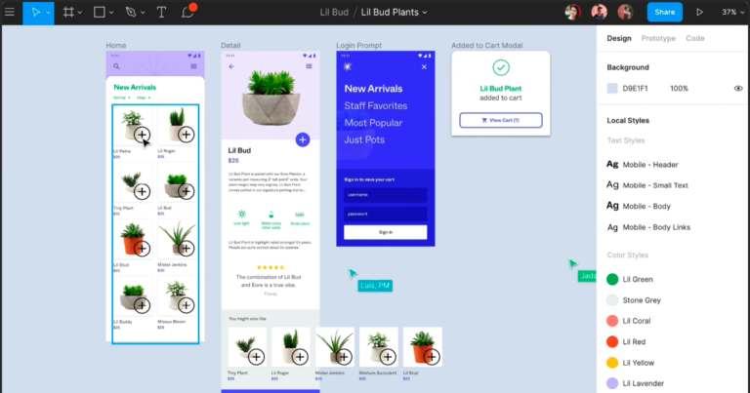
Senai - 2021

Slide 7
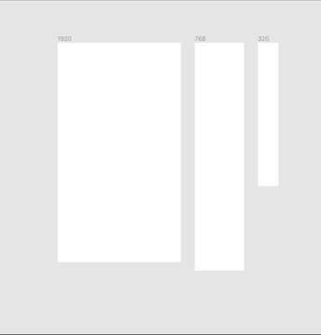
Protótipo para mobile
Senai - 2021
Prancheta para layout – desktop / 1920px
Prancheta para layout – tablet / 768px
Prancheta para layout – mobile / 320px

Slide 8
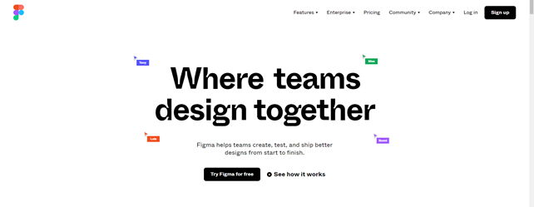
a) Menu
a) Menu
Navbar: desktop para mudança.
Serão três links: home, jogos e contato.
Criar o menu hambúrguer (menu que ocultará os links).
Senai - 2021

Slide 9
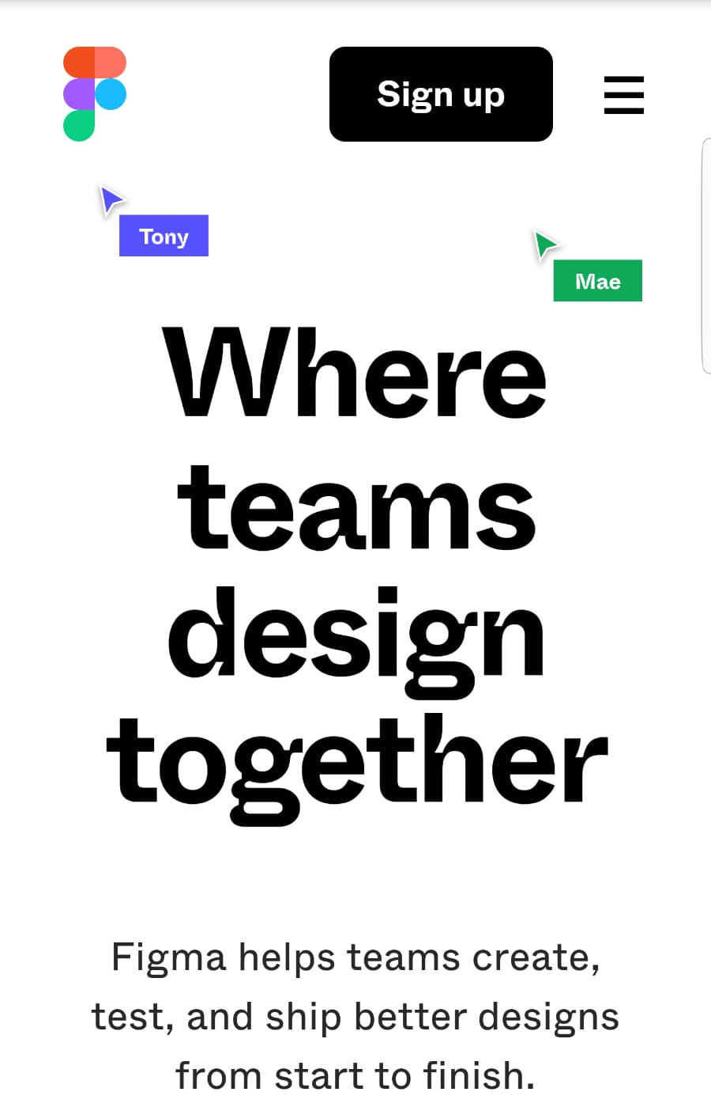
O menu hambúrguer é um navBar representado por um ícone de três linhas horizontais e posicionado na parte superior da tela.
Normalmente ele é utilizado para dispositivos de telas pequenas, pois, ao ser clicado, expande-se, mostrando os links que não couberam no layout.
Usamos o menu hambúrguer no mobile para que o layout fique mais agradável e legível, além de responsivo.
Se você apenas diminuir a largura na adaptação do desktop para o mobile, o menu ficará espalhado em mais de uma linha, desalinhado e esteticamente desagradável, gerando uma experiência ruim de navegação ao usuário.
Senai - 2021

Slide 10
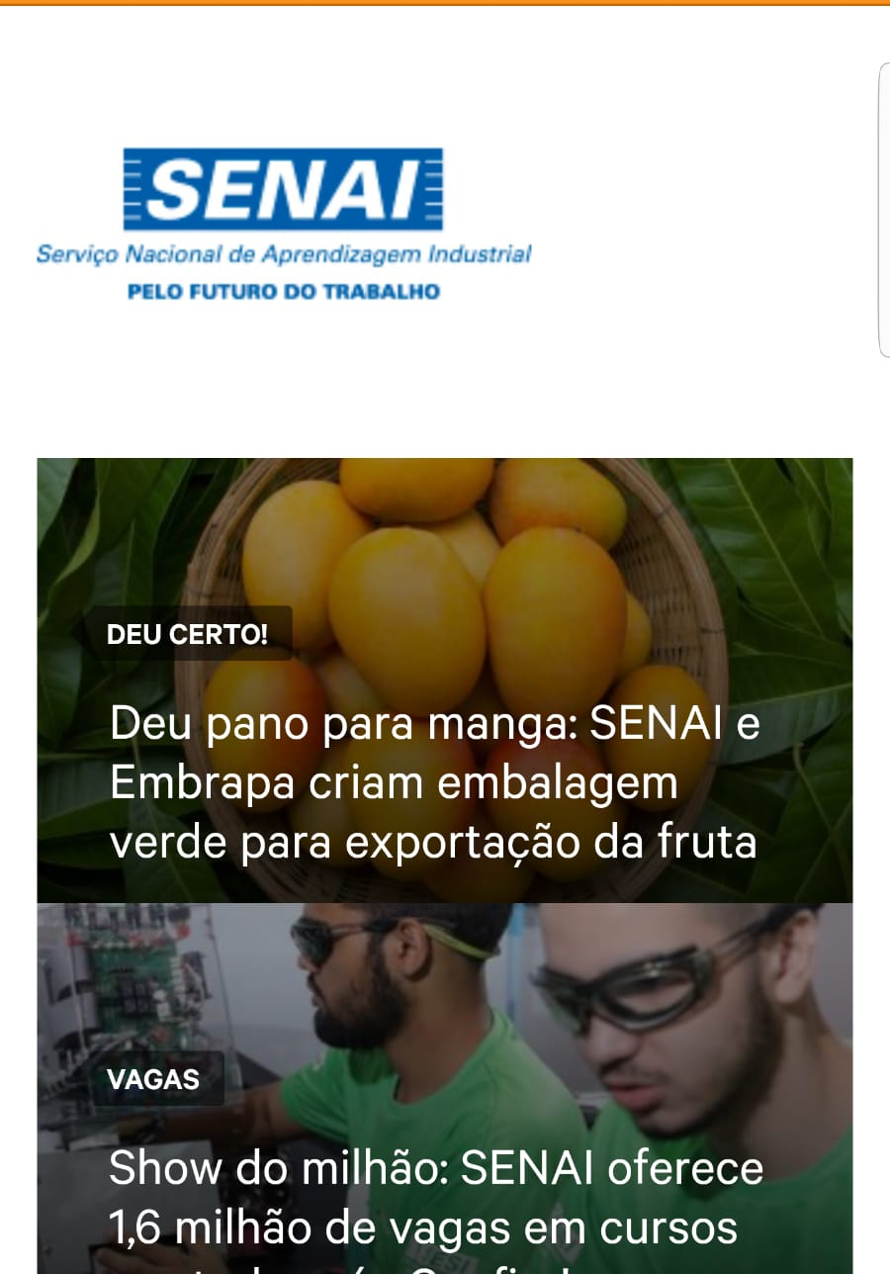
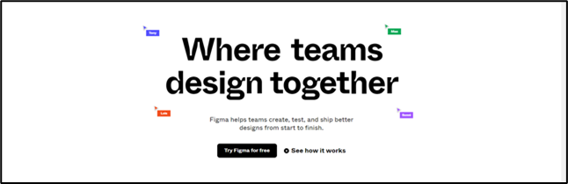
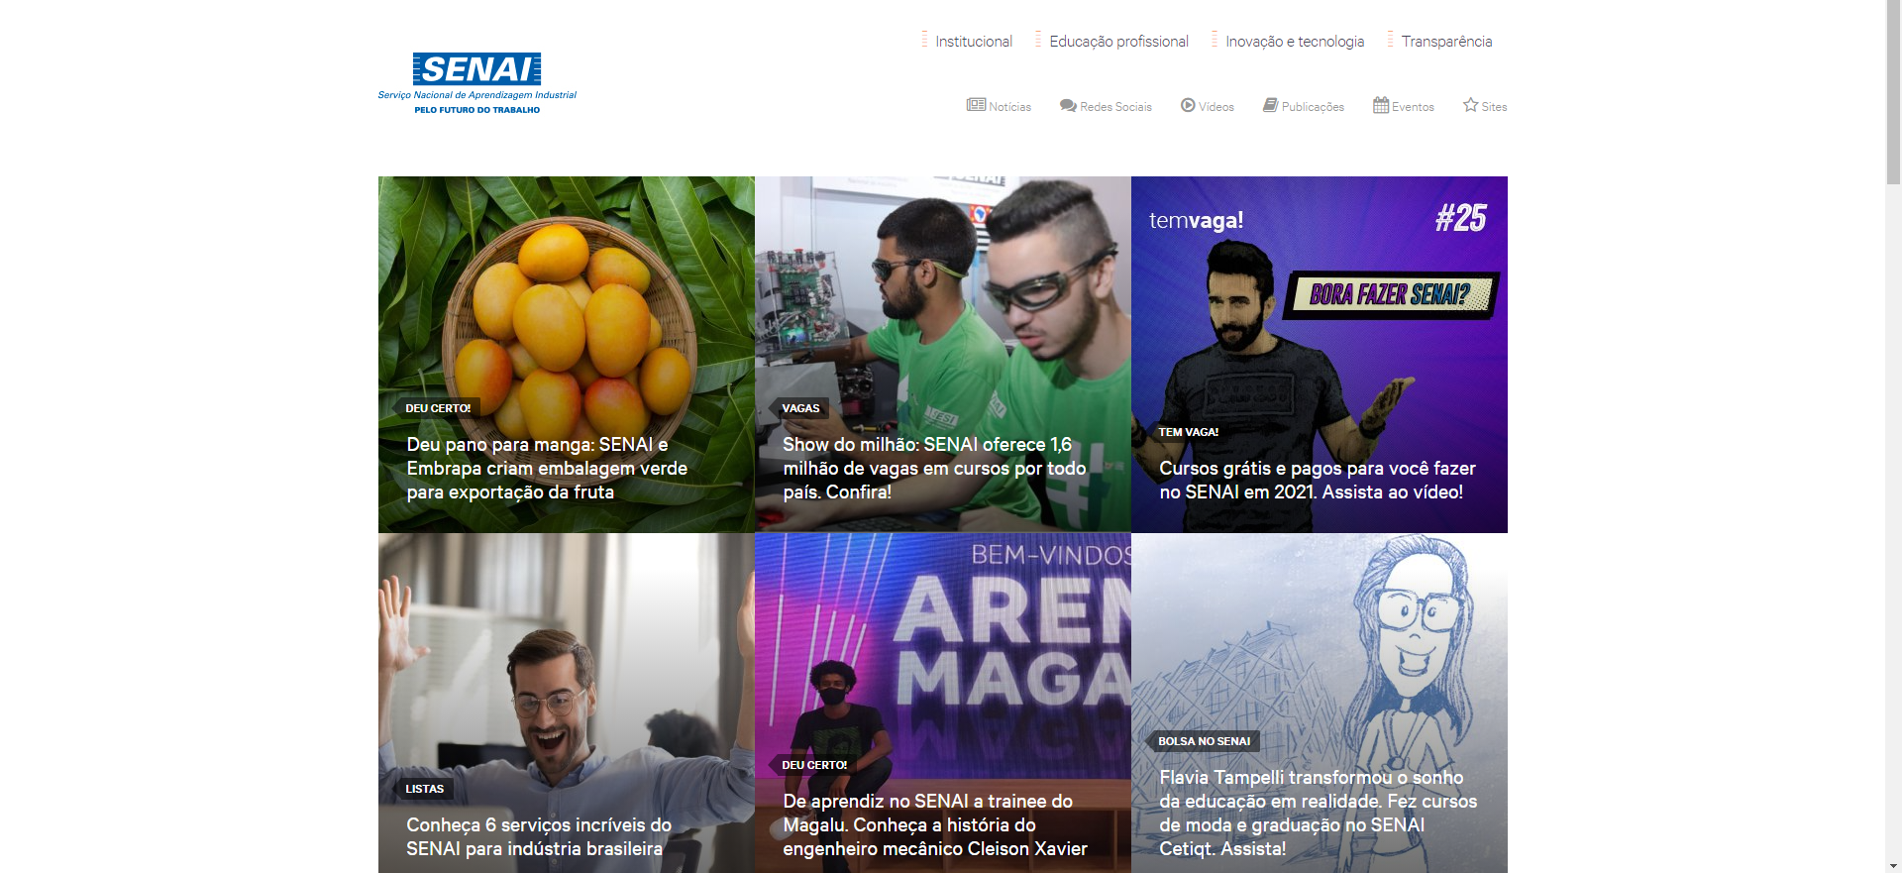
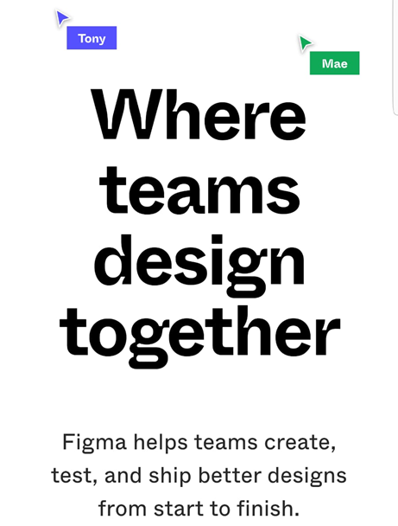
b) Banner
Reestrutura o layout diminuindo os componentes, além de se adaptar aos demais tipos de resolução de telas.
Senai - 2021

Slide 11
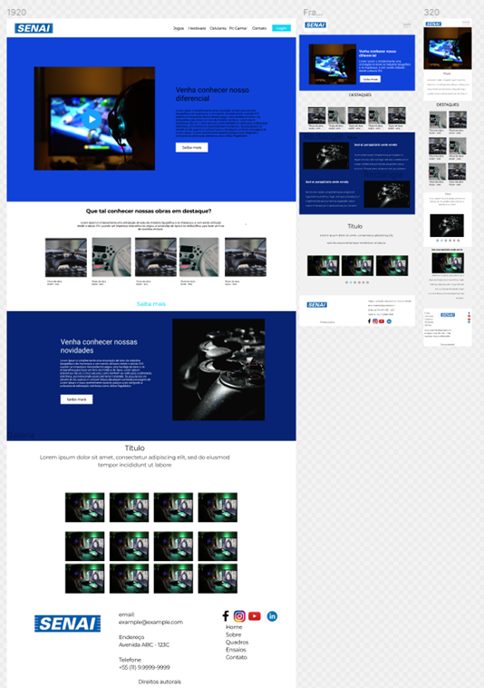
d) Galeria
d) Galeria
Na versão mobile, temos que diminuir a quantidade de componentes. Aplicar um carrossel de imagens na galeria pode ser uma boa alternativa, pois torna o layout mais sofisticado.
Pode-se criar um botão “veja mais” ou “saiba mais” para abrir uma página interna com as demais fotos.
Senai - 2021

Slide 12
Sites de Cores e Ícones
https://www.iconfinder.com/
https://br.pinterest.com/
https://www.behance.net/
Senai - 2021

